Slide 1
MHW1
Luigi Cristian Branchina
1000005979
29/03/2022

Slide 2
Descrizione del progetto
Il progetto si propone di illustrare quali sono le 5 app di messaggistica migliori in questo momento.
Elementi del progetto:
Navbar
Header
Body
Footer
Riadattamento larghezza per smartphone;
È stato usato solo un tipo di font principale(già pre-installato: Helvetica) e uno secondario (Sans-serif)

Slide 3
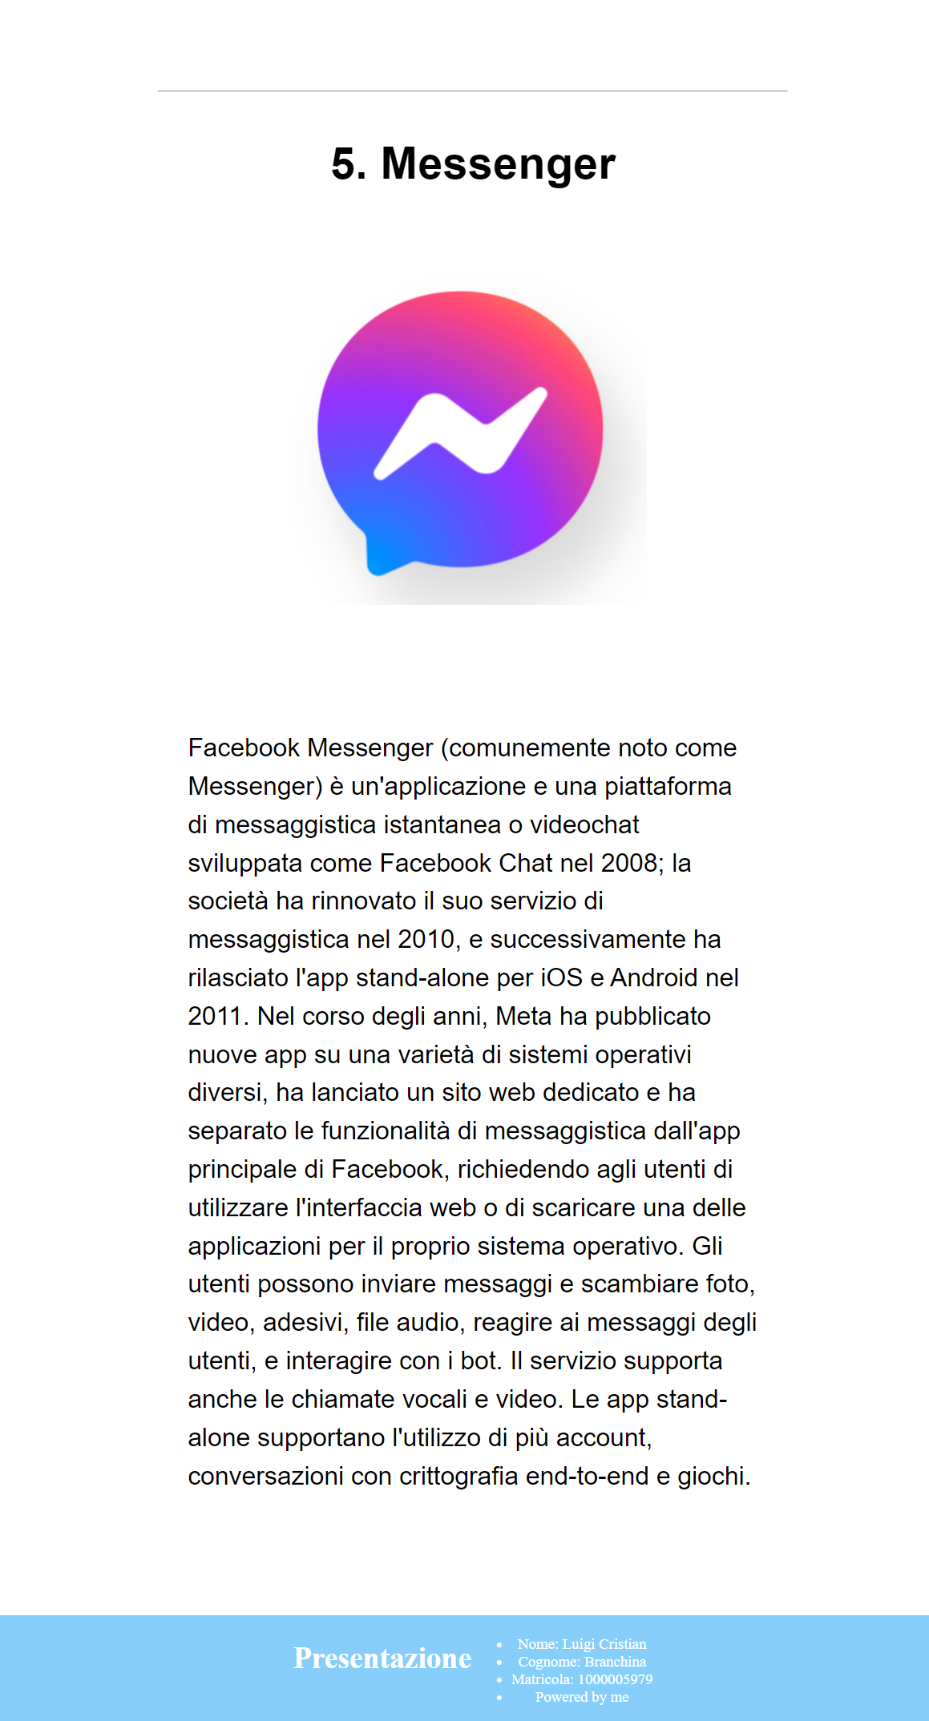
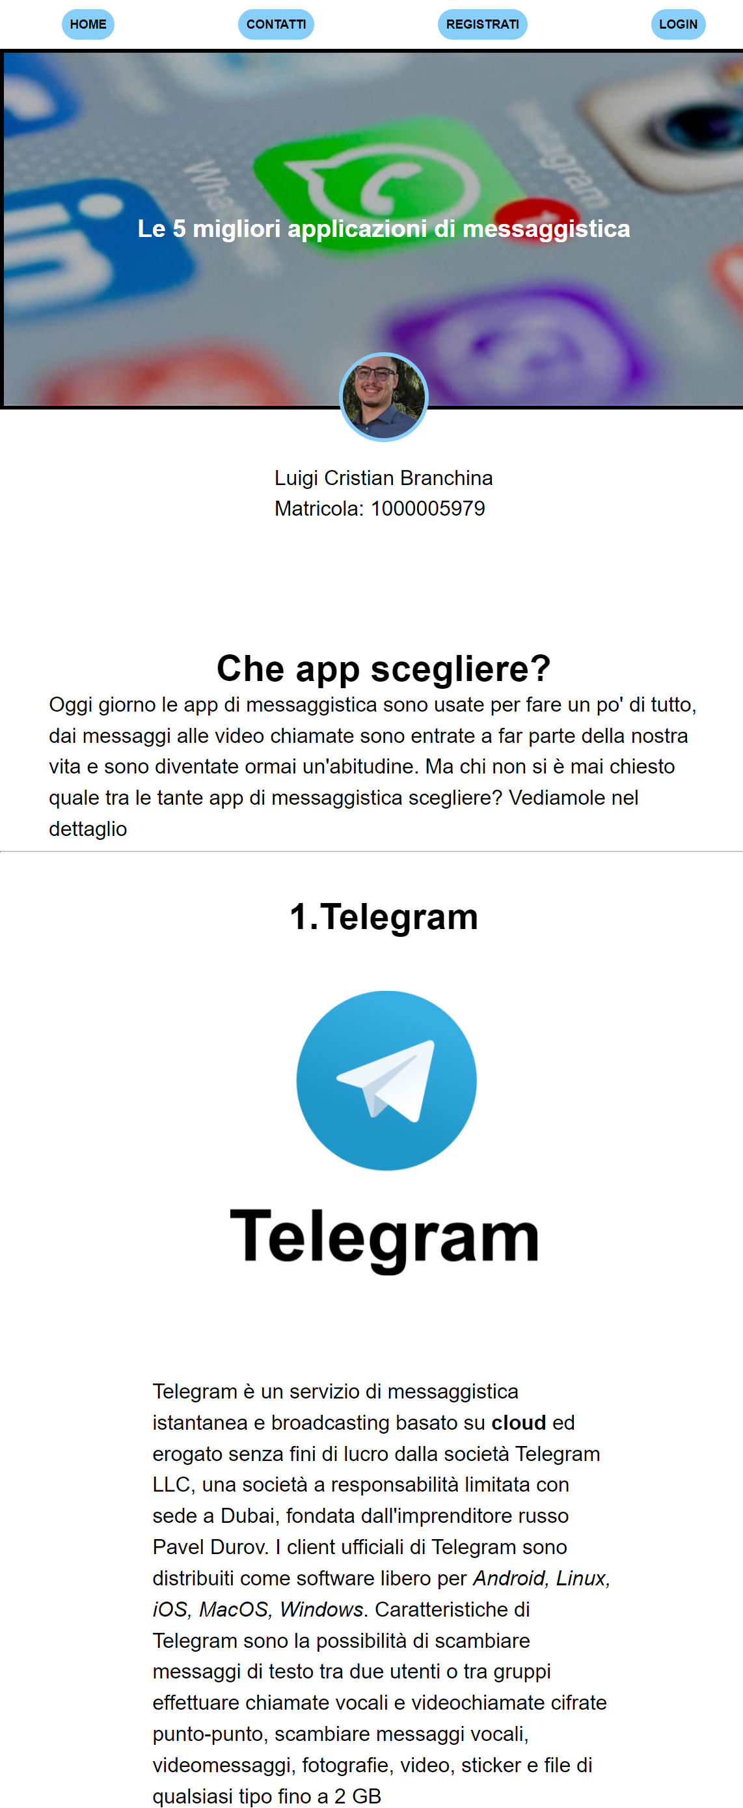
Layout complessivo HTML+CSS

Slide 4
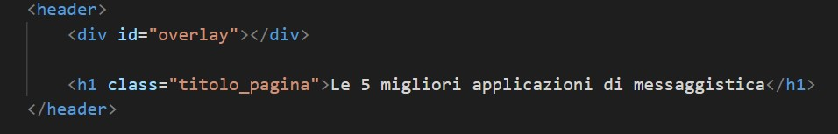
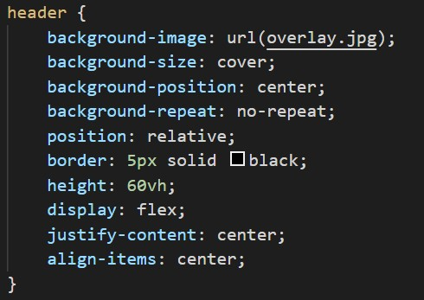
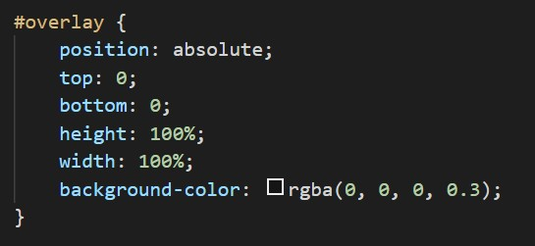
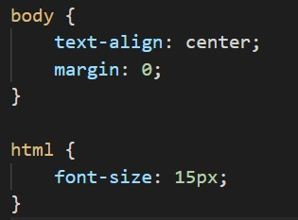
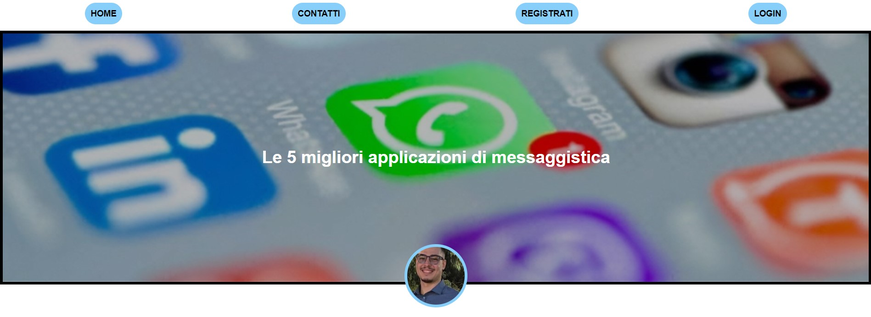
Header
HTML
CSS
RISULTATO

Slide 5
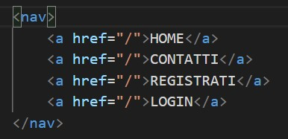
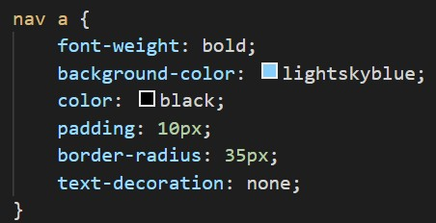
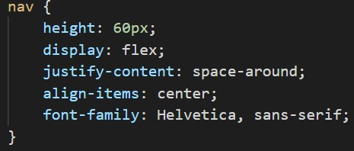
Menù navigazione
HTML
CSS
RISULTATO

Slide 6
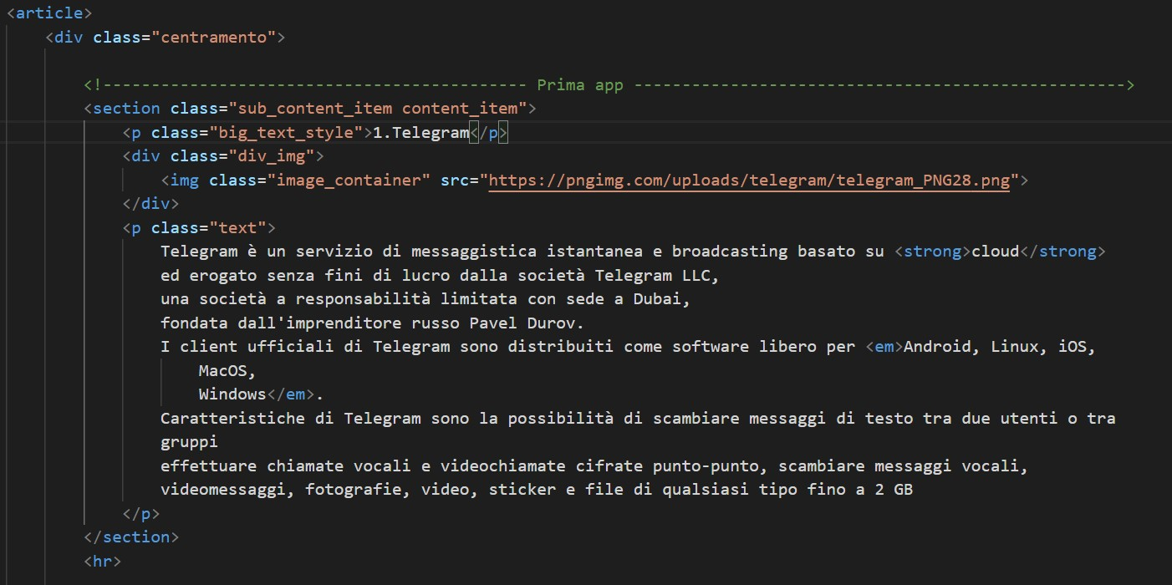
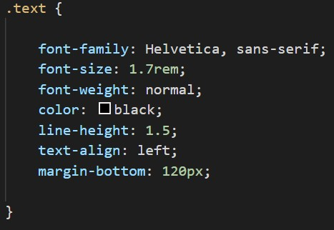
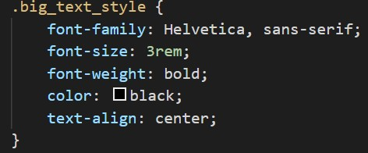
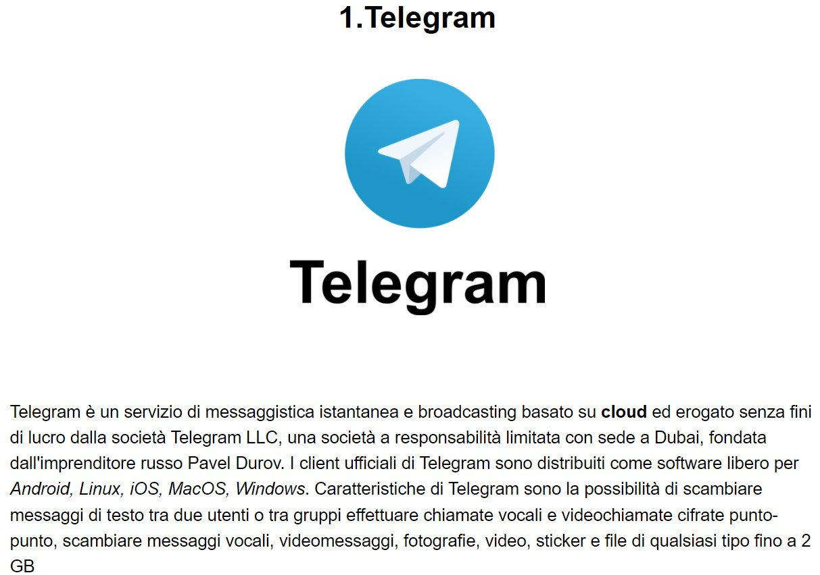
Sezione contenuti
HTML
CSS
RISULTATO

Slide 7
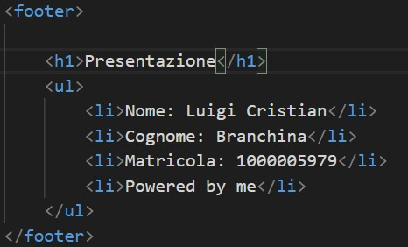
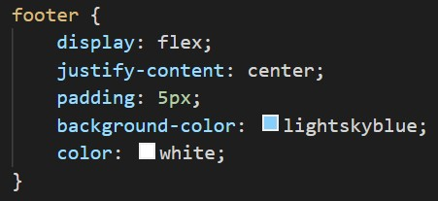
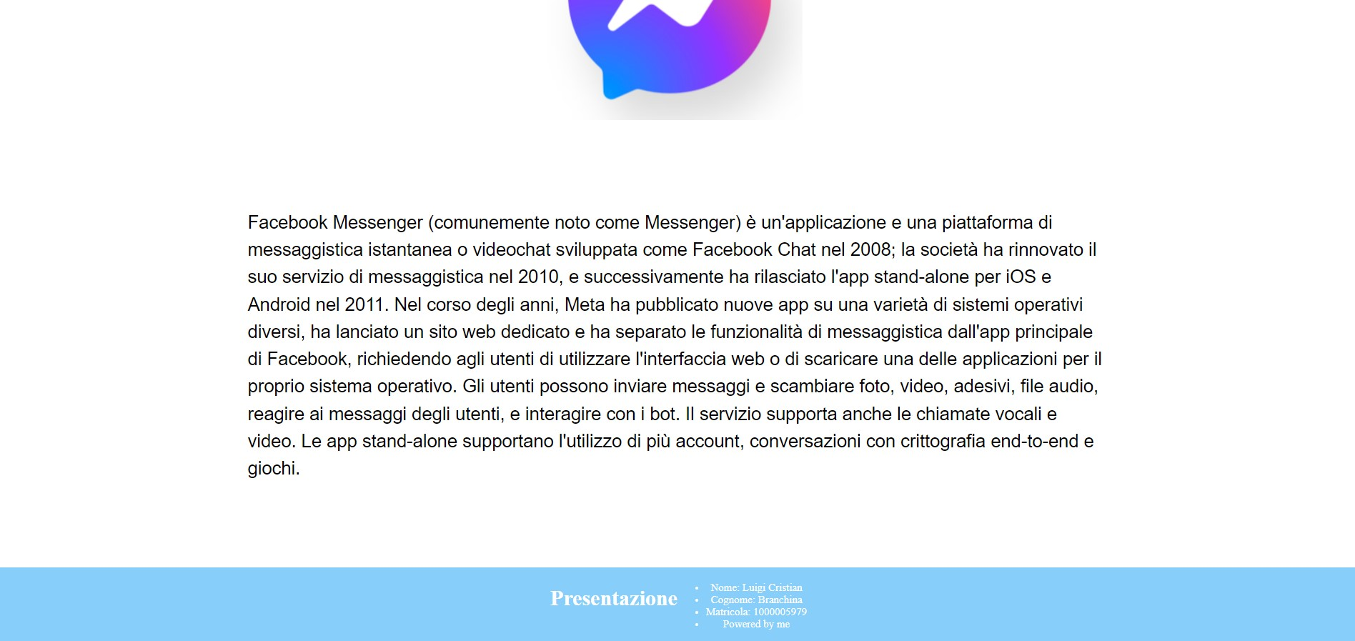
Footer
HTML
CSS
RISULTATO

